Slide 1


APICloud开发
—— SuperWebView

Slide 2

APICloud
端开发
云服务

Slide 3

本讲目标
SuperWebView介绍
SuperWebView SDK生成及集成
SuperWebView加载H5页面
SuperWebView常用的API

Slide 4
SuperWebView简介
SuperWebView是APICloud官方推出的一项重量级API生态产品，以SDK方式提供，致力于提升和改善移动设备WebView体验差的整套解决方案
  APP通过嵌入SuperWebview替代系统Webview，即可在Html5中使用APICloud平台现有的所有端API
SuperWebview继承APICloud终端引擎
  包括跨平台能力，模块扩展机制，生命周期管理，窗口系统，事件模型，APP级别的用户体验等在内的所有优秀能力

Slide 5
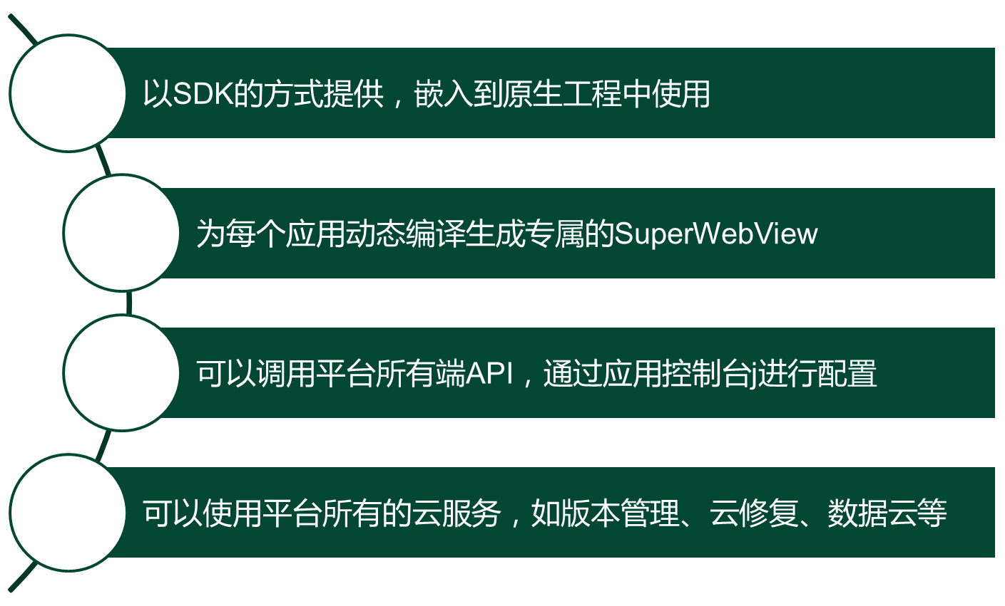
SuperWebView的特点

Slide 6
SuperWebView与DeepEngine
二者使用相同的引擎，包含相同的模块
  Web开发者可以使用DeepEngine采用标准的H5开发跨平台的APP
  原生应用开发者可以使用SuperWebView在原生的应用中高效地使用H5

Slide 7
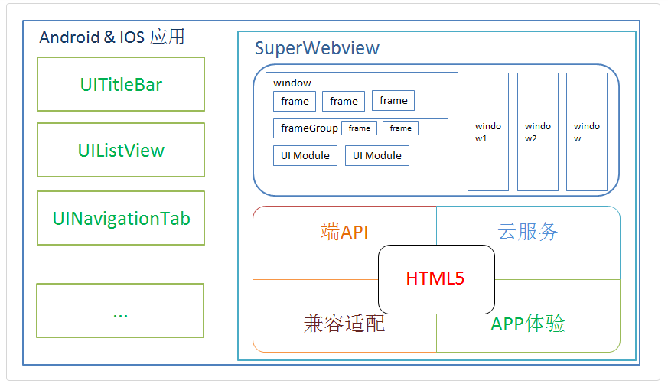

SuperWebView的架构设计

Slide 8
SuperWebView应用场景
开发一个使用原生框架+H5页面混合的App
已有原生应用，其中某些部分想使用WebView+H5实现
已有原生应用，想使用H5特性和优势来改造部分功能
已有原生应用，想增加新功能，使用H5来实现

Slide 9
SuperWebView技术要求
熟悉原生应用技术开发
熟悉Web开发，具备H5页面编写能力
熟悉APIClould平台及其应用开发流程
熟悉APICloud文档、社区、实例代码、视频教程等帮助

Slide 10
本讲目标
SuperWeView介绍
SuperWebView SDK生成及集成
SuperWebView加载H5页面
SuperWebView常用的API

Slide 11
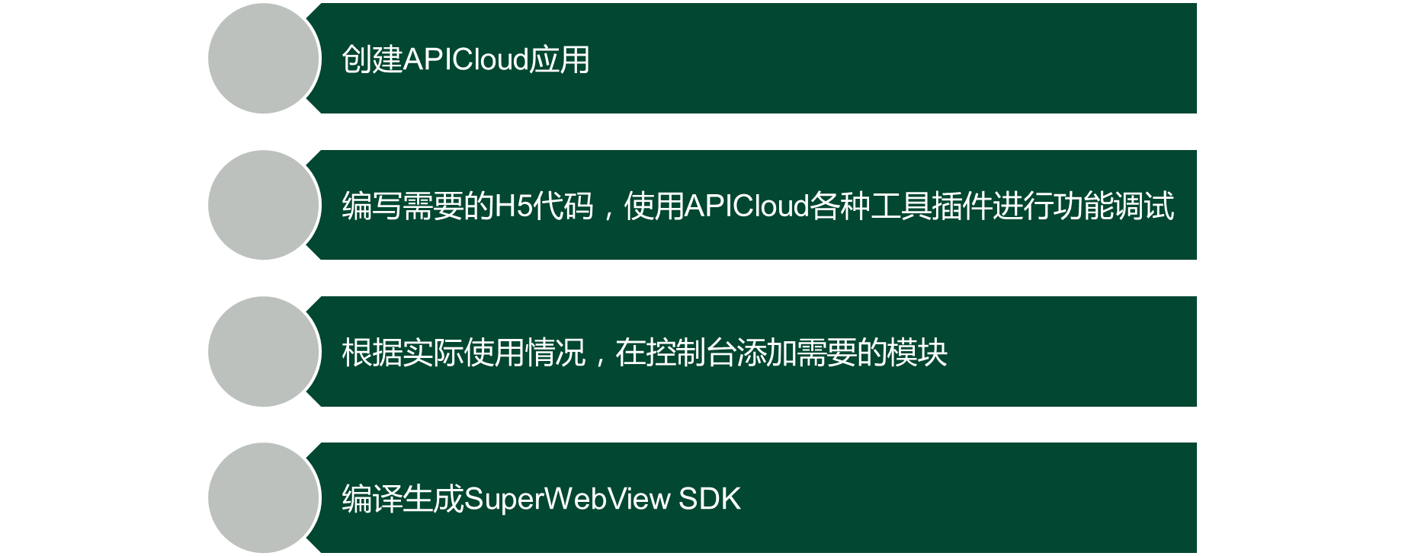
动态编译SDK

Slide 12

SuperWebView SDK包简介
编译生成的SDK为一个压缩文件包，其中包含SDK包一份（lib）、示例代码工程一份（Samples）、文档包一份（Docs），可能还包含一份更新说明

Slide 13
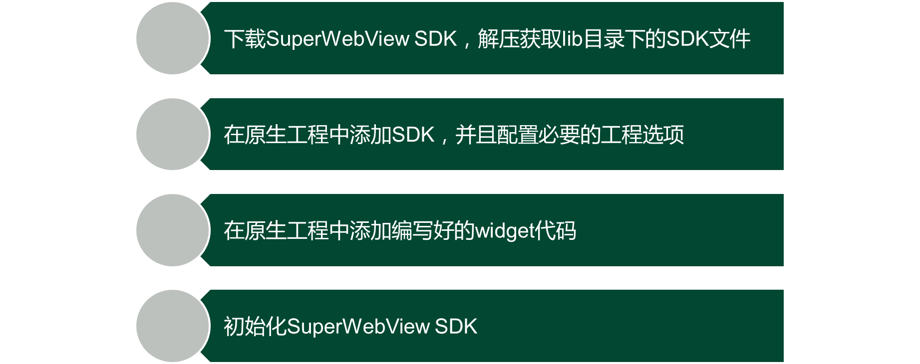
原生工程中集成 SDK

Slide 14
SuperWebView SDK 运行环境
SuperWebView SDK对Android原生环境的要求
  要求最低Android系统版本为：2.3，Google API级别为9
  要求APP开启硬件加速，如关闭，会对渲染效率有一定的影响
  要求Android开发环境配置Android SDK（ADT）的最低版本为5.0，Google API级别为21
  依赖Google提供的最新版的兼容包，即最新版的android-support-v4.jar

Slide 15
SuperWebView SDK 运行环境
权限的要求
  访问网络：<uses-permission android:name="android.permission.INTERNET" />
  写外部存储：<uses-permission android:name="android.permission.WRITE_EXTERNAL_STORAGE" />
  获取运营商信息：<uses-permission android:name="android.permission.ACCESS_NETWORK_STATE" />

Slide 16
SuperWebView SDK 运行环境
权限要求
  访问wifi网络信息：<uses-permission android:name="android.permission.ACCESS_WIFI_STATE" />
  读取手机当前的状态：<uses-permission android:name="android.permission.READ_PHONE_STATE" />

Slide 17
添加SDK到Android工程
1.将lib/libs目录下的so库和Jar包拷贝到Android工程对应的libs目录下及armeabi目录中
2.将lib/res目录下的所有资源文件拷贝到Android工程对应的res同名目录中，注意values类型资源的合并

Slide 18
添加SDK到Android工程
3.将lib/AndroidManifest.xml文件中的所有permission、activity、provider、service、receiver等全部拷贝到Android工程中对应的AndroidManifest中
4.如果有lib/assets目录，则将lib/assets目录下的所有资源文件拷贝到Android工程中对应的assets目录中
5.修改原生应用的gradle配置文件，添加编译打包
sourceSets {
main {
jniLibs.srcDirs = ['libs']
}
}

Slide 19
本讲目标
SuperWeView介绍
SuperWebView SDK生成及集成
SuperWebView加载H5页面
SuperWebView常用的API

Slide 20
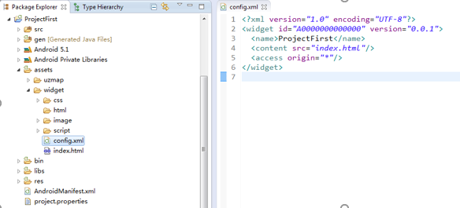
在Android工程中加入widget代码
在Android工程的assets目录下新建名为widget的目录此目录下即为APICloud平台编写的H5页面
http://docs.apicloud.com/Dev-Guide/widget-package-structure-manual

Slide 21
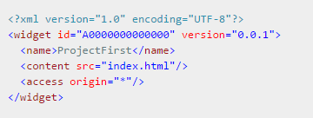
编写第一个HTML文件
配置完成widget包后，其中第一张Html页面是index.html，将其在config.xml中配置为SuperWebview的默认入口HTML页

Slide 22
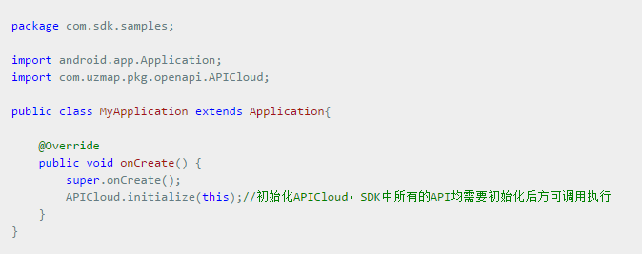
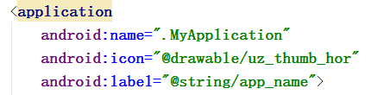
初始化SuperWebView SDK
SuperWebview SDK中的所有API必须在显式的调用初始化函数后才能使用，建议在您项目入口Application的onCreate函数中调用APICloud.initialize(Context)进行初始化

Slide 23
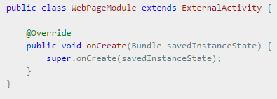
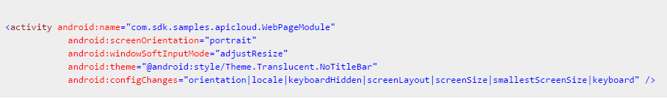
使用SuperWebView
新建Activity类，继承自ExternalActivity，在此Activity中可以调用SuperWebView模块
同时在AndroidManifest.xml中配置此Activity

Slide 24
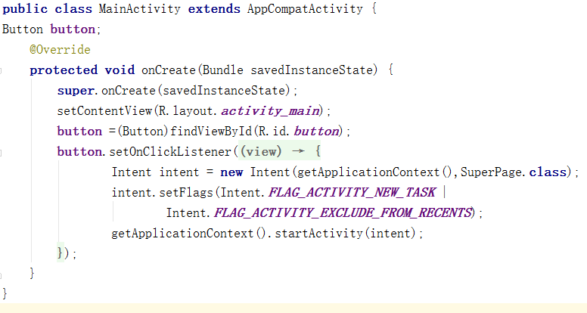
启动SuperWebView
在Android原生工程的任意界面中，通过响应某事件，启动SuperWebView Activity即可，默认加载config.xml配置中的默认入口HTML页

Slide 25
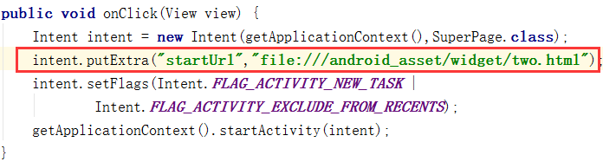
加载其他H5页面
启动SuperWebView还可以加载其他的H5页面

Slide 26
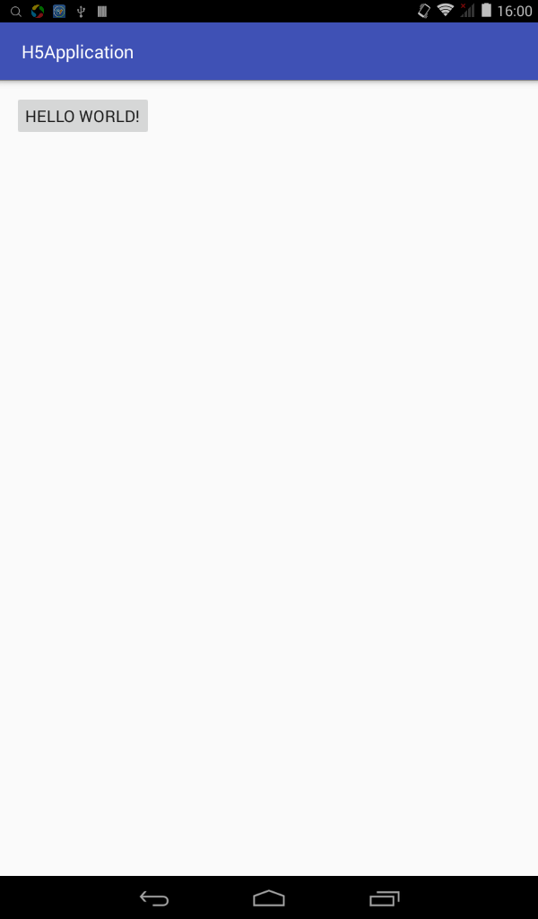
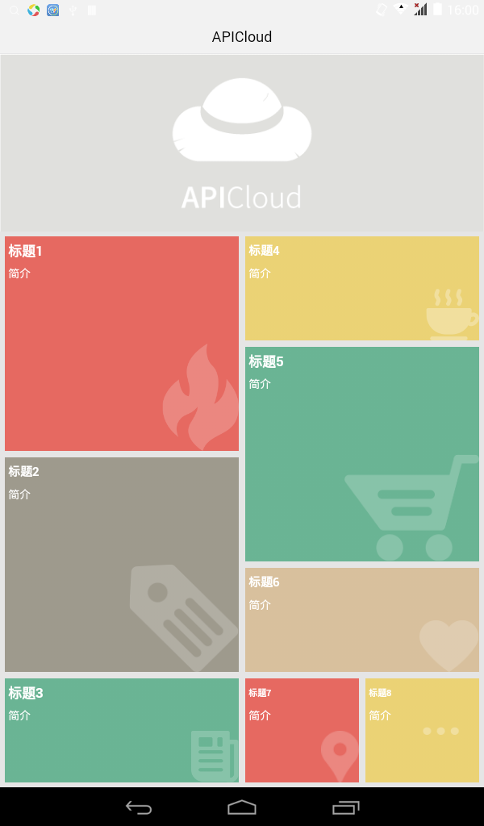
加载其他H5页面
加载test例子效果

Slide 27
使用SuperWebView
可以通过重写ExternalActivity下的shouldOverrideUrlLoading，onHtml5AccessRequest等函数，实现SuperWebView与原生Android业务的对接
  拦截H5页面的URL请求
  H5向原生程序发送的请求

Slide 28
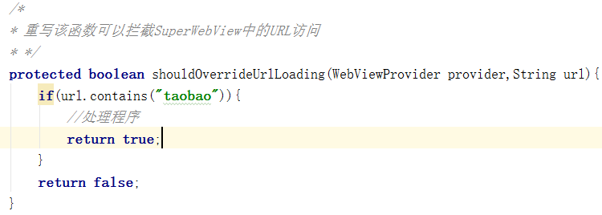
拦截H5页面的URL请求
即拦截H5页面的HTTP请求

Slide 29
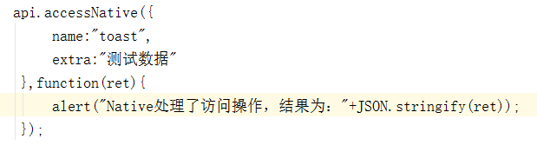
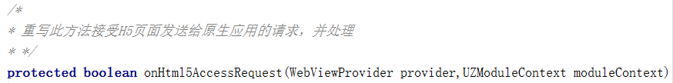
H5页面向原生程序发送请求
H5页面发送
Java程序处理

Slide 30
H5程序与Android原生程序交互
1.未加载superWebView之前
  需要数据传递给H5页面，用intent传参的方式
  H5页面使用var json = api.appParam;接收参数
2.在H5界面加载完成之后
  使用一些回调点击事件传递数据给H5
  重写ExternalActivity 中的onHtml5AccessRequest
H5与Java程序之间使用JSON串传递数据

Slide 31
本讲目标
SuperWeView介绍
SuperWebView SDK生成及集成
SuperWebView加载H5页面
SuperWebView常用的API

Slide 32
SuperWebView重要的API
com.uzmap.pkg.openapi包
  提供UI组件相关的类，APICloud，ExternalActivity，Html5EventListener，WebViewProvider
com.uzmap.pkg.uzkit包
  工具类，如HTTP网络请求，Html5相关工具函数，缓存处理工具

Slide 33
openapi相关API类
类 | 描述及函数原型
APICloud | 提供了所有使用SuperWebview的静态方法，在使用本SDK下的所有函数前，必须调用APICloud.initialize(Context)函数初始化终端引擎。
ExternalActivity | SuperWebview开放的基本UI组件Activity，您项目中任何使用SuperWebview能力的Activity必须继承自该Activity。该类继承自系统Activity。
Html5EventListener | Html5页面事件监听器，该监听允许您监听来自Html5页面通过api.sendEvent发出的自定义事件广播，实现原生应用与Html5之间的数据交互及解耦。
WebViewProvider | APICloud终端引擎中SuperWebview的代理类，内部包含一个APIWebview的实例。该类以代理的形式开放了webview的诸多API。

Slide 34
uzkit相关API类简介
类 | 描述及函数原型
UZUtility | 静态工具函数库，提供与Html5处理相关，APP相关的工具函数
request.APICloudHttpClient | APICloud终端引擎全局标准HTTP请求处理类
request.Request | 所有类型HTTP请求的超类
request.HttpGet/HttpPost | HTTP的GET/POST请求类。通过APICloudHttpClient.request(HttpGet/HttpPost)发起
request.HttpDownload | HTTP的GET请求类，通常为请求下载非文本类型数据的大文件。 通过APICloudHttpClient.download(HttpDownload)发起
request.HttpParams | 发起POST/PUT/PATCH请求时用于配置提交的数据
request.RequestCallback | HTTP请求的回调，通过request.setCallback(callback)使用
request.HttpResult | HTTP请求的结果，通过RequestCallback.onFinish(HttpResult)回调

Slide 35
SuperWebView 高级功能
增量更新（云修复）
  使用云修复功能的SuperWebview，您widget的config.xml中必须开启“云修复功能”，即config.xml中必须显式的配置：为true
  http://docs.apicloud.com/Dev-Guide/SuperWebview-guide-for-android第七章

Slide 36

谢 谢

